Slide 1
리눅스시스템 실습 #12
파일 시스템과 파일 입출력 실습

Slide 2
1. 문서 편집
test.txt 파일을 만들어 이 파일에 대해 $ls –sl 명령을 사용하고 그 출력 결과를 설명하시오.
test.txt 파일에 대해 stat 명령어를 사용하고 그 출력 결과를 설명하시오.
test.txt 파일에 대해 $ls –i 명령을 사용하고 i-노드 번호를 확인한다.
test.txt 파일에 대해 touch 명령어를 사용하고 사용 전 후의 파일 속성을 비교하여 설명하시오.

Slide 3
2. 링크
test.txt 파일에 대한 하드 링크와 심볼릭 링크를 만든다.
만들어진 하드 링크와 심볼릭 링크의 차이점을 설명한다.
$ls –i 명령을 이용하여 각각의 i-노드 번호를 확인한다.

Slide 4
3. cat 명령어 확장 (cat.c)
cat 명령어 확장 구현
$ cat 파일명*
명령줄 인수로 여러 개의 파일을 받으면 순차적으로 파일 내용을 출력한다.
명령줄 인수가 없을 경우, 표준입력으로부터 입력받은 내용을 표준출력에 출력한다
cat –n 옵션 구현
파일 내용을 줄 번호와 함께 출력한다.
fgets() 함수를 사용하지 않고 교재의 프로그램 12.1을 확장하여 구현하시오.
$ cat –n [파일명]
입력 파일 개수는 하나로 제한한다.
실제 명령의 동작과 비교해볼 것.

Slide 5
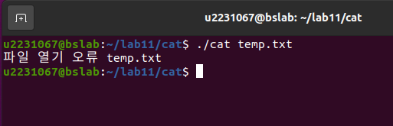
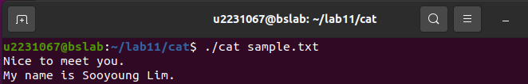
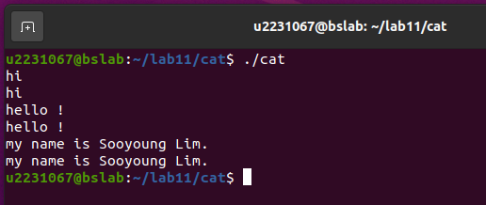
3. 실행화면 참고 ($ cat 명령어)
- 파일이 제대로 열렸는지 검사 (temp.txt 존재하지 않음.)
- 명령줄 인수가 없을 경우, 표준입력으로부터 입력받은 내용을 표준출력에 출력한다. (Ctrl+D 종료)

Slide 6
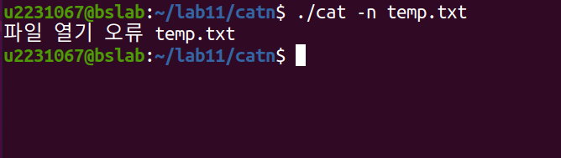
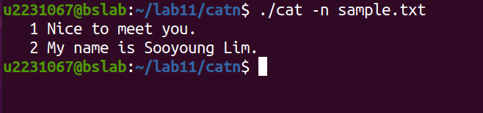
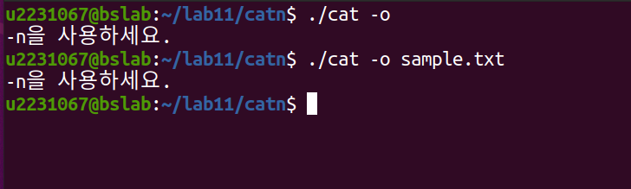
3. 실행화면 참고 ($ cat –n 명령)
파일이 제대로 열렸는지 검사 (temp.txt 존재하지 않음.)
n이 아닌 다른 옵션을 준 경우 안내

Slide 7
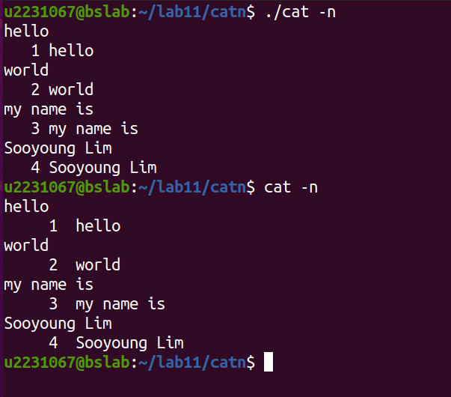
3. 실행화면 참고 ($ cat –n 명령)
명령줄 인수가 없을 경우,
표준입력으로부터 입력받은 내용을
표준출력에 출력한다. (Ctrl+D 종료)

Slide 8
4. wc 명령어 구현 (wc.c)
cat 명령어를 확장하여 줄 수, 단어 수, 문자 수를 출력하는 wc 명령어를 구현하시오.
$ wc [파일명] 의 동작과 똑같이 만들면 됨.
// 입력 파일 개수는 하나로 제한한다.
실제 wc의 동작과 비교해볼 것.
줄 수는 \n의 개수를 센다
빈칸과 빈칸 사이의 단어 개수를 센다.
읽은 문자 개수를 센다

Slide 9
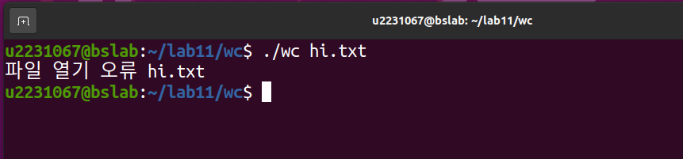
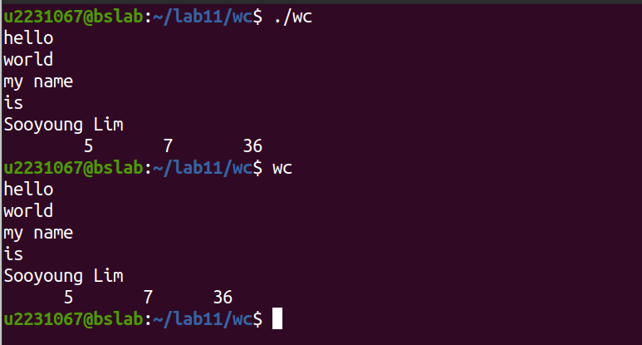
4. 실행화면 참고
파일이 제대로 열렸는지 검사 (hi.txt 존재하지 않음.)
명령줄 인수가 없을 경우, 표준입력으로부터 입력받은 내용을 표준출력에 출력한다. (Ctrl+D 종료)
tab 공백을 두고 결과를 출력한다.

Slide 10
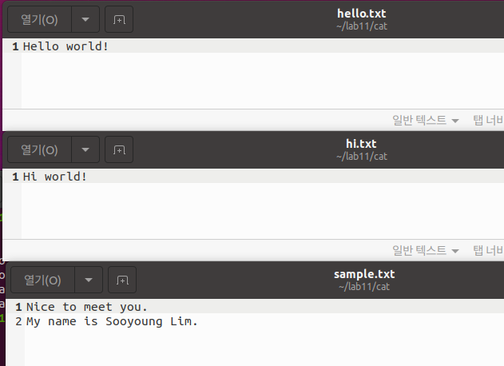
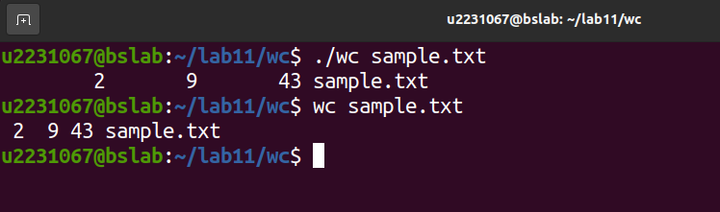
4. 실행화면 참고
예시 텍스트 파일
파일에 대해 출력
(wc 명령어와 출력 결과 비교)

